Slide 1
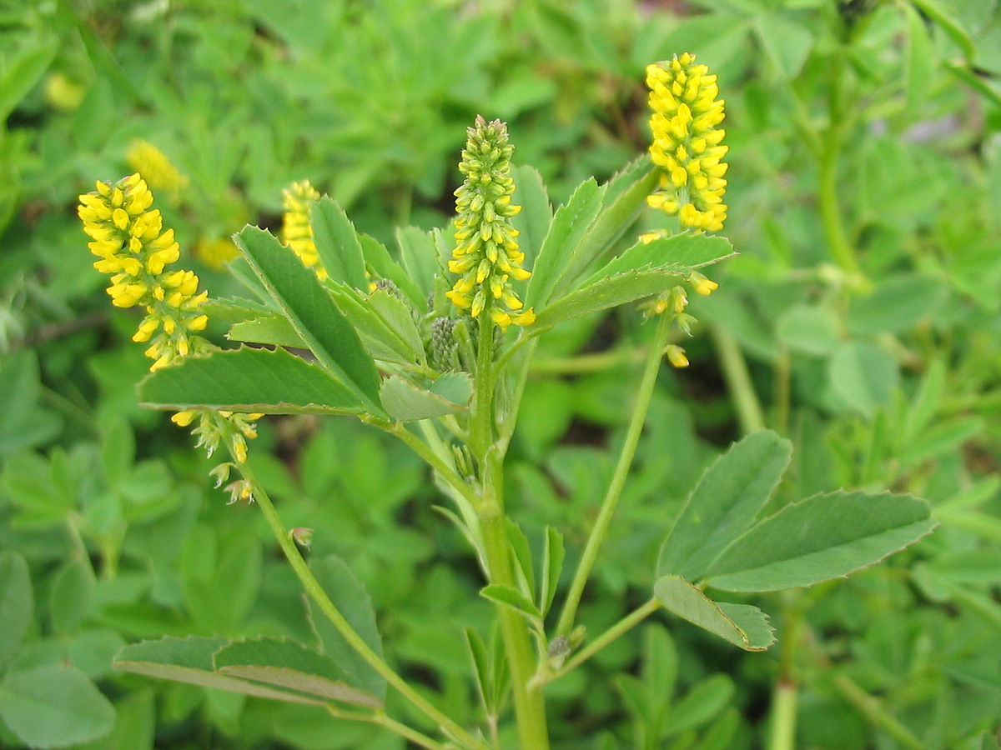
حياتية الأدغال الجزء العملي
م.م. رغد صباح حسن

Slide 2
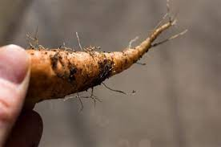
الصفات الخضرية
أولا: الجذر Root
هو جزء النبات الذي يتجه نحو الجاذبية الأرضية والماء ولا يحمل أوراقا أو برعم وليس له عقد وسلاميات ويحاط بالقلنسوة الجذرية Root cup ويقسم النظام الجذري إلى نوعين هما :
أ_ النظام الجذري الوتدي Tap root system ويتألف الجذر الأول Praimary root وتفرعاته وهو من خواص ذات الفلقتين Dicotyleclons ويمكن تمييز الأشكال الآتية من هذه الجذور.
1_الاعتيادية normal وتكون نحيفة وغير متضخمة كما في جنس المرير Sonchus
2_ المتضحمة أو اللحمية Swollen or Fleshy وتكون سميكة ولحمية وتصنف بحسب مظهرها إلى:
المخروطية Conical كجذور الجزر Docus
اللفتية Napiform كجذور الشلغم Brassica
المغزلية Fusiform كجذور الفجل الأبيض
الكروية Globiform كجذور الشوندر Beta
الاسطوانية Cylindrical كجذور بعض أصناف الفجل الأبيض .

Slide 3
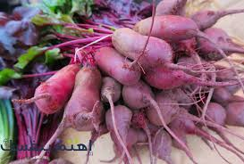
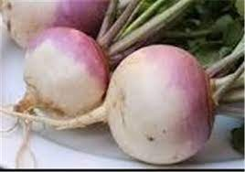
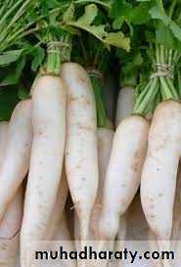
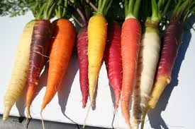

Slide 4
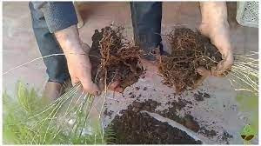
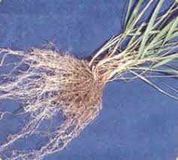
ب_النظام الجذري العرضي أو الليفي Adventitiuos or diffused root system
ويتألف من عدد من الجذور الناشئة من قاعدة الساق وتكون متساوية تقريبا وهي من خواص ذوات الفلقة الواحدة وتقسم إلى عدة أشكال وهي :
الليفية Fibrous كما في الشوفان البري Avena والحنيطة .
الدرنية Tubrous وتصنف بحسب مضهرها إلى :
المتجمعة Fascicled كجذور الشقائق Ranunculus
المسبحية Moniliform كجذور السبركس Asparagus
الحقلية Annulated كجذور بعض النباتات المائية مثل الشنبلان Ceratophyllum
3_المساعدة Prop root كما في الذرة الصفراء Zea mays

Slide 5
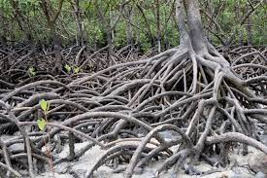
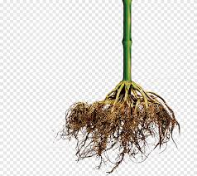
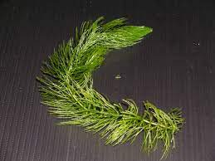

Slide 6
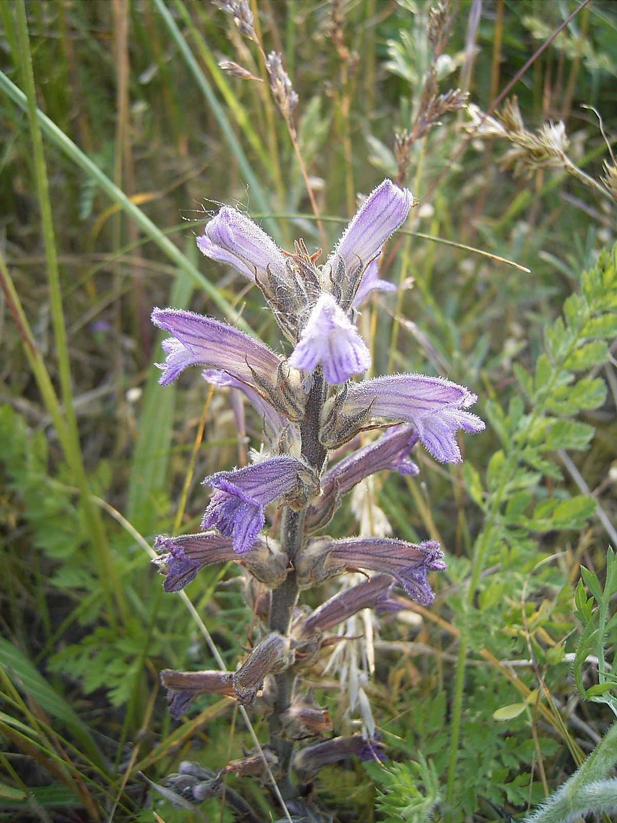
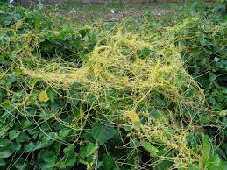
4_الطفيلية أو الماصة Parasitic or haustorial كما في الحامول Cuscuts أو الهالوك Orobanche
5_العائمة Floating مثل عدس الماء Lemna

Slide 7
ثانيا : الساق Stem
يتكون النظام الخضري Shoot system من محور Axis أو محاور تمثل الساق أو السيقان مع فروعها والأوراق واصل الساق هو رويشة الجنين Plumule وتحمل الأوراق من مناطق العقد Nodes إما المناطق بين هذه العقد فتدعى بالسلاميات Internodes وتكون خالية من الأوراق وفي بعض النباتات تظهر السلاميات المتجاوزة منفصلة مع بعضها فتسمى Jointed كما في عائلة الاثل Casuarinaceae
وتقسم السيقان إلى :
أولا : السيقان الأرضية او الترابية Subterranean stem
ويمكن تميزها كسيقان على الرغم من وجودها تحت سطح التربة لاحتوائها على عقد وسلاميات وأوراق حرشفية وبراعم ونهايات برعميه خاليه من القلنسوة الجذرية وتقسم هذه السيقان إلى :

Slide 8
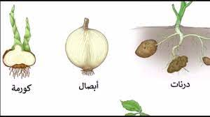
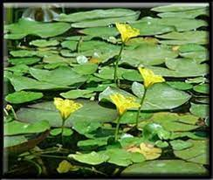
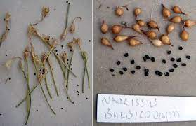
الرايزومات Rhizomes كما في الثيل Cynodon
الابصال Bulbs كما في البصل Allium
الكورمات Corms كما في العسلوج Leonic والسعد Cyperus
الدرنات Tuber كما في السعد Cyperus و الالمازة (طرطوف الارض) Heleanthus tuberosum
ثانيا : السيقان الهوائية Aerial stem
وهي سيقان تنمو في الماء وتقسم إلى :
طافية floating مثل الكعبية Nymphaea
غاطسة Submerged مثل الشنبلان Ceratophyllum

Slide 9
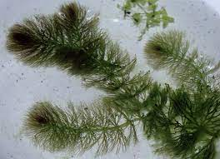
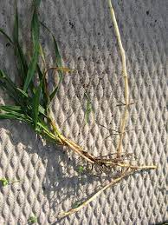
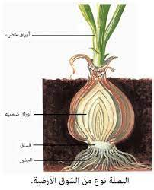

Slide 10
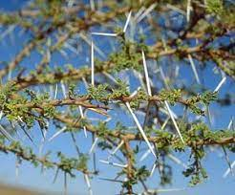
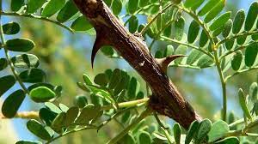
أنواع السيقان :
الساق المجنح winged stem وهو ساق ذو زوائد طويلة ممتدة على طوله مثل القرط Lathyrus
ذو الزوايا Angular
ثلاثي الزوايا Triangular كما في العائلة السعدية Cyperaceae
رباعي الزوايا Quadrangular كما في العائلة الشفوية Labiatae
الاسطواني Cylindrical كما في العائلة النجيلية (poaceae) Gramineae
المنتصب Erect مثل الخشخاش Papaver
الصاعدAscending مثل الدفلة Nerium
الضعيف Weak وتقسم إلى منبطحة مرفوعة القمة مثل الكطب Tribulus
أو منبطحة نائمة القمة مثل الحنظل Citrullus أو الزاحفة (راكضة) Runner كما في الثيل Cynodon أو ملتفة Twining كما في عنب الحية Tamus أو متسلقة Climbing مثل العلكة

Slide 11
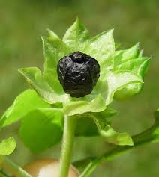
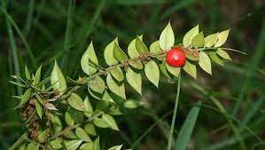
السيقان المحورة أو الخاصة Modified or special steams
السيقان الشوكية Spin or thorns stems كما في العاقول Alhagi والعوسج Lycium
السيقان محلاقية Tendils كما في ورد الساعة
السيقان المسطحة أو الورقية الشكل Cladophylla كما في الاسفندر Ruscus والصبير opuntia

